Slide 1
Terugkoppeling buurtwerkgroep
Bloemenbuurt Zelhem | Wijk van de toekomst
15 maart 2022 | 19.30-21.00 Gemeentehuis
Ontwikkelingen
Aileen Mentink is door de gemeente aangetrokken om de projecten in de Bloemenbuurt te ondersteunen.
Er wordt gewerkt aan de website OpMorgen. De Bloemenbuurt krijgt een eigen pagina, waarop projecten en informatie kunnen worden gedeeld. Ook komt er een gemeentelijke agenda, waarop activiteiten in de Bloemenbuurt apart worden aangeduid.
Deelwerkgroep energie
De werkgroep energie is ook bijeen geweest en heeft meegekeken naar de opzet van de subsidieregeling voor het Volkshuisvestigingsfonds. Otto heeft de werkgroep nog een keer meegenomen in de laatste ontwikkelingen. Voor geïnteresseerden is de presentatie op te vragen bij Otto. Verder zijn de eerste afspraken ingepland voor de energiescans van een aantal kenmerkende woningen in de wijk.
Aanwezigen Bloemenbuurt
Alie Jansen
Ria Verstegen
Els Nijdam
Marieke Gorkink
Marja Winkelman
Marion Franken
Erwin Bruggink
Aanwezigen Gemeenteteam
Otto Willemsen
Michel Ratering
Carla Onderdelinden
Aileen Mentink
www.op-morgen.nl

Slide 2
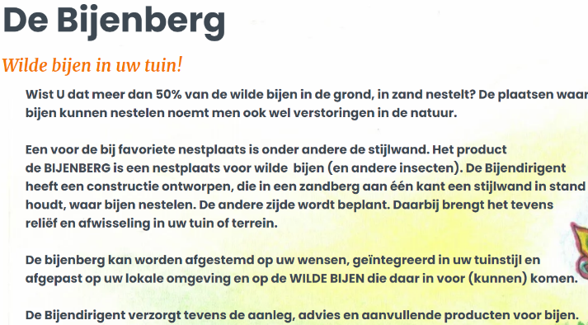
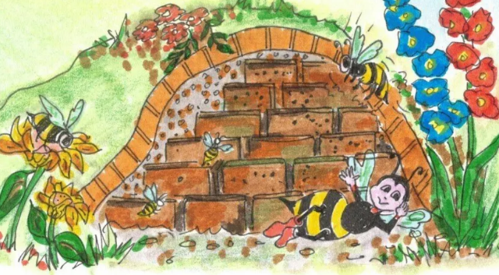
Bloemenbuurt Zelhem | Wijk van de toekomst
Deelwerkgroep Groen
Marja en Marieke hebben wat dingen uitgezocht voor zaaiproject. Zij hebben onder meer contact gehad met Lucas Groen, de bijendirigent over een bijenberg voor de wijk. Een bijenberg kan 1.20 of 2.40 meter hoog zijn. Een grote kost ongeveer €3200 exclusief BTW. Financiering is mogelijk via Volkshuisvestingsfonds. Ook hebben zij gekeken naar een mogelijk geschikte plek in de wijk. Tegenover de Zonnekamp lijkt een geschikte plek te zijn. Michel gaat volgende week mee kijken of deze plek inderdaad geschikt is. Een bijenberg trekt solitair levende bijen aan die hoog vliegen en dus geen gevaar opleveren voor mensen.
Michel heeft nog geen nader informatie over tegel eruit en plant erin. Dus dat is nog blijven liggen. Een groot deel van de bijeenkomst van de buurtwerkgroep is gebrainstormd over de invulling van een concreet groen project.
Idee is dat op 16 april (en de dagen ervoor) Bloemenzaadjes worden uitgedeeld onder de inwoners samen met een uitnodiging voor een duurzaamheidsmarkt op een zaterdagmiddag in juni. Alle aanwezigen van de buurtwerkgroep willen helpen bij het rondbrengen van de zaadjes. Bij voorkeur wordt ook bij mensen aangebeld om ze persoonlijk te spreken en ook uit te nodigen mee te gaan doen in de buurtwerkgroep. Meer hulp is van harte welkom! Svp aanmelden bij Aileen Mentink. (a.mentink@bronckhorst.nl)
Vragen vanuit werkgroepleden
hoe maak je een wadi? Er is behoefte aan praktische informatie. Misschien kan hier iets op worden georganiseerd vanuit de buurtwerkgroep.
Els woont bijvoorbeeld in een huis uit 1890 met enkel steens muren. Hoe pak je dat aan?
www.op-morgen.nl

Slide 3
Bloemenbuurt Zelhem | Wijk van de toekomst
Afspraken
Wat | Wie | wanneer
Coördinatie uitdelen zaden, uitnodigen duurzaamheidsmarkt in juni, te beginnen met uitwerken draaiboek | Aileen, iom werkgroep via de mail | Maart
Maken tekst/kaartje om met de zaadjes rond te delen (oa uitnodiging markt juni en info over zaaipakketje) | Aileen ism Marieke en Ellen Somsen van de gemeente (communicatiemedewerker) | Z.s.m.
Op zoek naar geschikte plek in de wijk voor de Bijenberg (tegenover Zonnekamp?) | Marieke, Marja, Michiel, Els, Aileen | Dinsdag 22 maart 17.30 uur bij Zonnekamp en daarna bij Marieke thuis doorpraten
Vragen aan Welkoop of zij zaden willen leveren. Reclame is mogelijk. Eventueel heeft Otto ook nog zaden die kunnen worden gebruikt. | Marja | Z.s.m
Check bij andere partnerorganisaties (oa school, ProWonen, Zonnekamp, IKZ of zij ook iets willen met de acties in april en juni) | Aileen | Z.s.m.
Zadenpakketjes bij Marieke | Marieke | 9 april
Ronddelen zaden in de buurt | Alie, Ria, Els, Marieke, Marja, Marion, Michel, Aileen MEER HULP IS VAN HARTE WEKOM! | 9-16 april
Volgende bijeenkomst buurtwerkgroep | Aileen | Dinsdag 24 mei 19.30-21.00 uur. Locatie: Zonnekamp Zelhem
www.op-morgen.nl

